Slide 1
数字图像处理
清华大学出版社

Slide 2
第二章 Python和OpenCV基础
1
Python基础知识
2
Python基本语法
3
OpenCV基础知识

Slide 3
本章学习目标
LOGO
学习目标1
熟悉Python的开发环境配置。
学习目标2
学习目标
掌握Python的基本语法与一些第三方库的使用。
学习目标3
掌握OpenCV的基本使用方法。

Slide 4
LOGO
2.1 Python基础知识
2.1.1 Python简介
Python一种解释型语言。
❌
Python源代码
机器语言
✔
解释器
Python源代码
中间代码
运行
Python是一种面向对象的语言，使用类来模拟现实中的各种事物，具有多态、继承等概念。
Python被广泛应用于科学研究、数据分析等领域。
为了能够使用新的Python库功能，在此建议使用Python3版本，本书以Python 3.7版本为例。

Slide 5
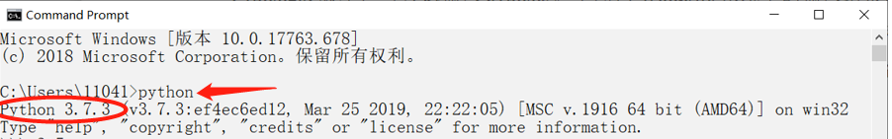
LOGO
数字图像处理
2.1.2 配置开发环境
Python是一门跨平台的语言，可以运行在各种主流的操作系统中。
使用以上两种系统的读者可在命令行窗口中输入python(注意p为小写)，即可显示自带的Python版本。如图2.1所示。
>>>符号代表已经进入了Python环境，可在此窗口中直接输入和运行Python代码。
图2.1 Python版本运行图

Slide 6
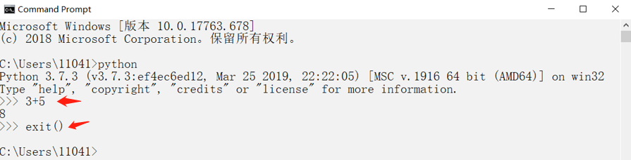
LOGO
配置开发环境
我们输入3+5，按下Enter键，显示结果为8。输入exit()可退出Python环境,如图2.2所示
图2.2 显示结果图

Slide 7
LOGO
数字图像处理
安装Python解释器
配置开发环境
安装集成开发环境PyCharm
Python解释器安装步骤：
进入网址https://www.python.org/getit/，选择下载适合自己系统的Python版本。安装程序下载完毕后运行，勾选Add Python3.7 to PATH选项添加到环境变量。

Slide 8
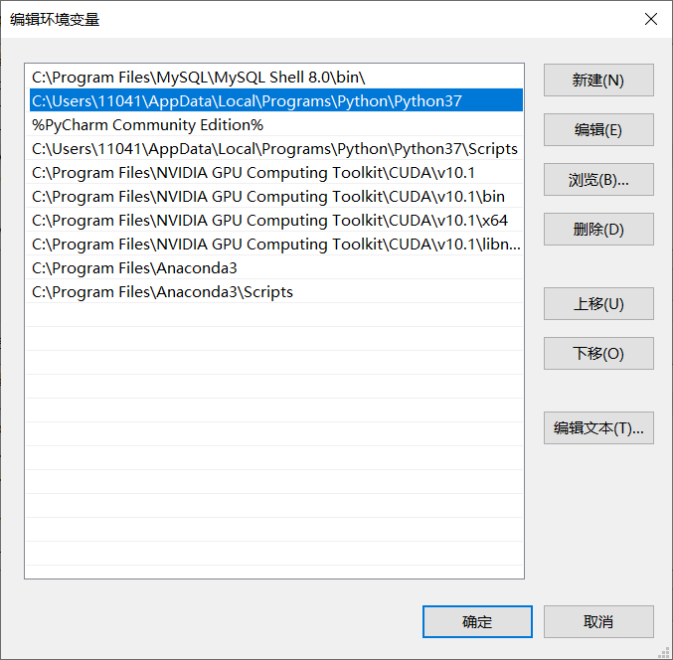
LOGO
数字图像处理
安装完成后在命令行窗口输入Python查看是否成功进入Python环境，如果报错，请手动将Python37文件夹所在路径添加到环境变量PATH中：右键点击此电脑→属性→高级系统设置→环境变量→双击PATH→新建→输入Python37文件夹所在路径。如图2.3所示：
图2.3 添加环境变量

Slide 9

LOGO
数字图像处理
开发环境Pycharm安装步骤：
进入网站https://www.jetbrains.com/pycharm/download/#section=windows, 选择下载免费的Community版本。本书中使用的版本为Community Edition 2019.1.2 x64。下载完成后运行安装程序安装。
安装完成后，运行PyCharm进入图2.4所示界面，选择Create New Project创建一个项目，选择项目存放路径，输入项目名称为hello_world后创建项目，进入代码编辑界面。
图2.4 创建项目

Slide 10
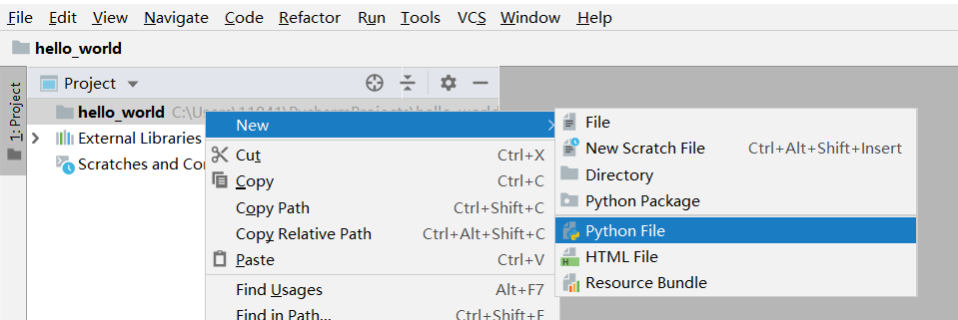
LOGO
数字图像处理
右键点击左上角项目名称选择New→Python File创建一个新的Python文件。文件后缀名.py表明这是一个Python文件。
图2.5 创建Python文件
在界面右边空白处输入代码print(‘Hello World’)，在空白处右键单击，选择Run ‘hello’ 或按下组合键Ctrl+Shift+F10运行代码。窗口内的 Process finished with exit code 0 代表程序正常运行后结束。

Slide 11
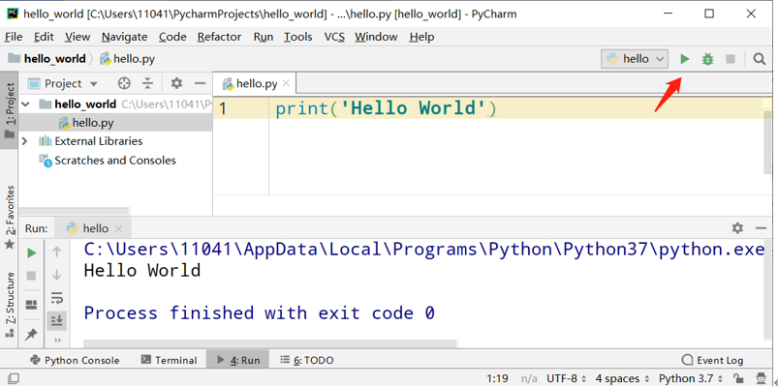
LOGO
数字图像处理
在界面右边空白处输入代码print(‘Hello World’)，在空白处右键单击，选择Run ‘hello’ 或按下组合键Ctrl+Shift+F10运行代码。窗口内的 Process finished with exit code 0 代表程序正常运行后结束。
图2.6 在PyCharm中运行Python文件

Slide 12
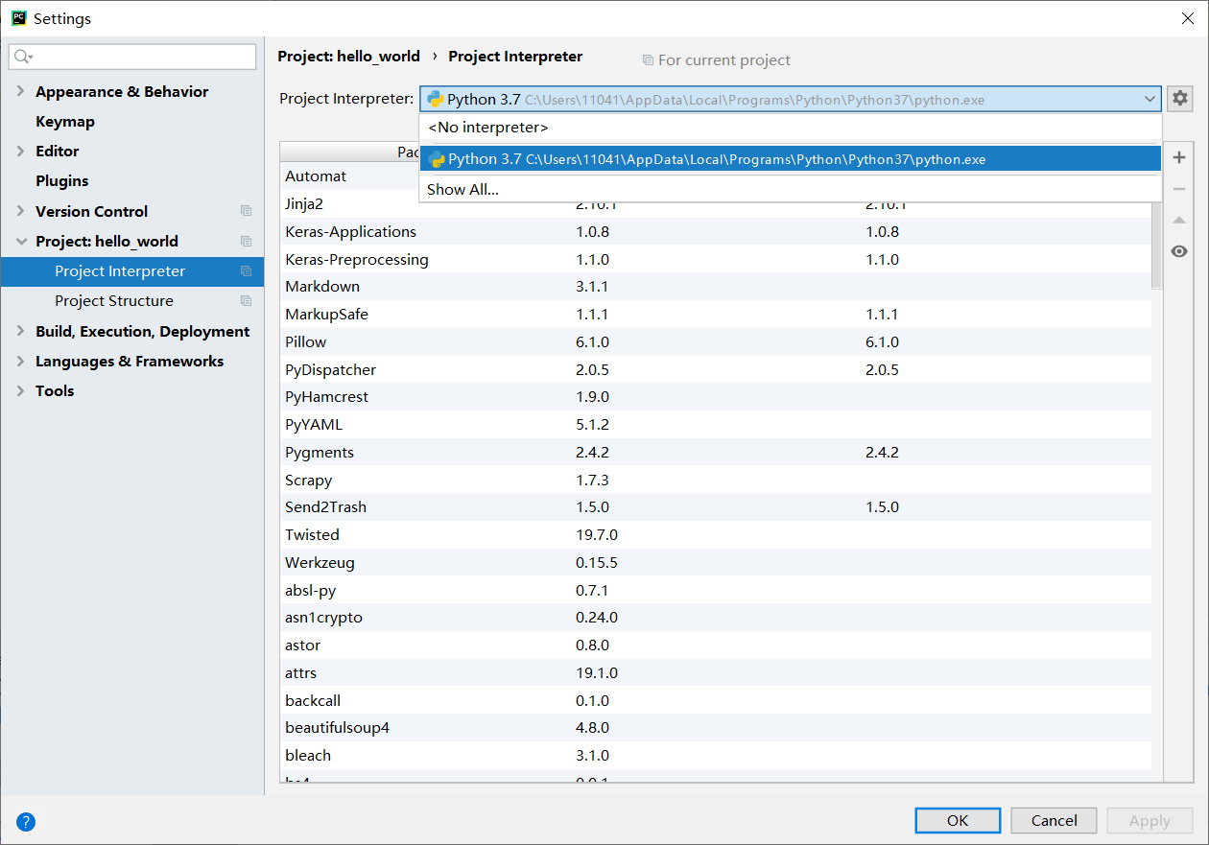
LOGO
数字图像处理
如果Run 'hello' 图标显示为灰色，请依次选择如下选项File→Settings→Project。之后，在Project的Hello_world窗口中依次选择如下选项Hello_world→Project Interpreter→Show All 。最后手动添加Python解释器所在路径，至此，Python的开发环境已经全部配置完毕。
图2.7 添加Python解释器路径

Slide 13
LOGO
2.2 Python基本语法
2.2.1 数据类型与变量
2.2.2 字符串与类型转换
2.2.3 列表
2.2.4 循环
Python基本语法
2.2.5 判断
2.2.6 字典
2.2.7 函数
2.2.8 使用库
2.2.9 类
2.2.10 文件

Slide 14
LOGO
数字图像处理
2.2.1 数据类型与变量
Python是一门动态语言，在创建变量时根据变量的值来自动指定类型。
a = 2
b = 3
c = a/b
d = 3. #此处等同于d=3.0
e="E"
f = 'This is an example.'
print(type(a)) #显示各变量的类型
print(type(c))
print(type(d))
print(type(e))
print(type(f))
运行结果；
<class 'int'>
<class 'float'>
<class 'float'>
<class 'str'>
<class 'str'>
变量e和f都是str类型，因为在Python中单引号与双引号的地位是等同的

Slide 15
LOGO
数字图像处理
Python是一门动态语言，在创建变量时根据变量的值来自动指定类型。
#以下两种写法是等同的:
print('Hello world')
print("Hello world")
#灵活使用单双引号的情况：
print('Lei said:"Are You OK ?"')
在PyCharm中#后面的内容表示注释，在程序编译时会跳过。
运行结果；
Hello world
Hello world
Lei said:"Are You OK ?"
注释多行时可以选中想要注释的部分，按下组合键Ctrl+/。另外PyCharm具有代码自动补全功能，例如输入pr后按Tab键即可自动补全为print()。

Slide 16
LOGO
数字图像处理
2.2.2 字符串与类型转换
遇到需要将字符串拼接时，在Python中只需要在不同字符串之间用 + 连接即可完成拼接。
例子1：
brand = 'BMW'
print('This is a '+ brand +' car.' )
例1 运行结果；
This is a BMW car.

Slide 17
LOGO
数字图像处理
例子2：
price = 30
print('This book is '+ price +' dollars.')
因为在设置变量时没有指定类型，所以price默认为整数类型而引发了错误
例2 运行结果：
Traceback (most recent call last):
File "C:/Users/11041/PycharmProjects/hello_world/hello.py" line 2, in <module>
print('This book is '+price+' dollars.')
TypeError: can only concatenate str (not "int") to str
Process finished with exit code 1

Slide 18
LOGO
数字图像处理
在使用数字变量进行字符串拼接时要注意变量类型。在这种情况下需要手动将price变量的类型转换为字符串：
例子3：
price = 30
print('This book is '+str(price)+' dollars.')
例3 运行结果；
This book is 30 dollars.

Slide 19
LOGO
数字图像处理
2.2.3 列表
列表由一系列元素按照一定顺序组成，在Python中不需要指定列表的大小。
列表用方括号[ ]表示，其中的各个元素用逗号分隔开来。
例子4 列表访问元素：
names = ['SATOMI','Bill','LiLei','Jobs','Zed']
#打印整个列表
print(names) #列表中的元素序号从0开始，此处访问了列表中的第一个元素
print(names[0]) #访问第三个元素
print(names[2]) #访问最后一个元素，序号-1代表列表的最后一个元素
print(names[-1]) #访问倒数第二个元素
print(names[-2])
例4 运行结果；
['SATOMI', 'Bill', 'LiLei', 'Jobs', 'Zed']
SATOMI
LiLei
Zed
Jobs

Slide 20
LOGO
数字图像处理
修改列表元素的方法：指定列表名与元素序号，再指定此处元素的新值。
例子5 列表访问元素：
names = ['SATOMI','Bill','LiLei','Jobs','Zed']
print(names)
names[1]='Tom' #修改第二个元素
print(names)
例5 运行结果；
['SATOMI', 'Bill', 'LiLei', 'Jobs', 'Zed']
['SATOMI', 'Tom', 'LiLei', 'Jobs', 'Zed']

Slide 21
LOGO
数字图像处理
在列表中添加新元素的方法：
在列表末尾添加新元素
Append()
在列表中添加新元素的方法
在任意位置添加新元素
insert()
使用append( )方法可以在列表的末尾处加入新元素。这个方法的通常使用情况为：首先创建一个空的列表，再使用append( )逐个添加元素，经常与循环配合使用。
例子6 在列表末尾添加新元素：
names = [] #创建空列表
names.append('SATOMI')
names.append('LiLei')
names.append('Jobs')
print(names)
例6运行结果：
['SATOMI', 'LiLei', 'Jobs']

Slide 22
LOGO
数字图像处理
在任意位置添加新元素的方法：
使用insert( )方法可以在列表的任意指定位置插入新元素。第一个参数指定新元素的位置，第二个参数为新元素的值。
例子7 在任意位置添加新元素：
names = ['SATOMI', 'LiLei', 'Jobs']
names.insert(0,'Jacob')
print(names)
例7 运行结果：
['Jacob', 'SATOMI', 'LiLei', 'Jobs']

Slide 23
LOGO
数字图像处理
在列表中删除元素的方法：
指定位置删除元素
Del语句
在列表中删除元素的方法
指定值删除元素
remove( )
如果你知道要删除元素在列表中的位置，可以使用del语句。
例子8 指定位置删除元素：
names = ['SATOMI', 'LiLei', 'Jobs']
del names[-1]
print(names)
例8 运行结果：
['SATOMI', 'LiLei']

Slide 24
LOGO
数字图像处理
如果只需要列表中的一部分，这时可以使用切片。在列表名后加[ : ]表示切片，冒号左边参数为起始元素序号，右边参数为结束元素的序号+1。
例子9：切片的使用
names = ['SATOMI','Bill','LiLei','Jobs','Zed’]
#打印序号为1,2,3的元素
print(names[1:4])
#省略左边参数，从列表起始元素开始，序号为3元素结束
print(names[:4])
#省略右边参数，以列表末尾元素结束，序号为1元素开始
print(names[1:])
#省略左右参数，打印整个列表
print(names[:])
例9 运行结果：
['Bill', 'LiLei', 'Jobs']
['SATOMI', 'Bill', 'LiLei', 'Jobs']
['Bill', 'LiLei', 'Jobs', 'Zed']
['SATOMI', 'Bill', 'LiLei', 'Jobs', 'Zed']

Slide 25
LOGO
数字图像处理
元组用( )表示，可以用来存储代码中的定值，元组中的元素不可修改。
例子10：元组的修改
tuple = (1,2,3,4,5)
tuple[0] = 6
print(tuple)
例10 运行结果：
Traceback (most recent call last):
File "C:/Users/11041/PycharmProjects/hello_world/hello.py" line 28, in <module>
tuple[0] = 6
TypeError: 'tuple' object does not support item assignment
Process finished with exit code 1

Slide 26
LOGO
数字图像处理
2.2.4 循环
循环是让计算机能够自动完成一系列动作的主要方法。
例11 运行结果：
SATOMI
Bill
LiLei
Jobs
Zed
例子11 打印names列表：
names=['SATOMI','Bill','LiLei','Jobs','Zed’]
for name in names:
print(name)
上面的代码将names列表中的每一个元素按顺序赋值给name，并打印每一个name。

Slide 27
LOGO
数字图像处理
Python中的print语句默认以换行符结尾。如果想要它们显示在同一行，可以这样：
for name in names:
print(name,end = ' ') #默认情况是end='\n'
运行结果：
SATOMI Bill LiLei Jobs Zed
命名建议：列表名以复数形式命名。
列表中的每个元素则以对应的单数形式命名。

Slide 28
LOGO
数字图像处理
我们可以使用range( )函数创建一个数字列表。
range( )函数括号内可指定3个参数：起始数字，结束数字+1，步长。
起始数字省略则默认从0开始，步长省略默认为1。
例子12 range（）函数：
nums1 = list(range(1,6,2)) #以1开始，以5结束，步长为2
print(nums1)
nums2 = list(range(6)) #省略起始默认为0，省略步长默认为1
print(nums2)
例12 运行结果：
[1, 3, 5]
[0, 1, 2, 3, 4, 5]

Slide 29
LOGO
数字图像处理
while循换。在使用循环时一定要注意设置好终止条件，避免出现死循环。
例子13 range（）函数：
num = 0
while num < 5:
num += 1 #此处相当于num=num+1
print(num)
例13 运行结果：
1
2
3
4
5

Slide 30
LOGO
数字图像处理
2.2.5 判断
判断语句使计算机在特定情况下执行特定的动作。
例子14 ：选择性名字大写
names = ['satomi','bill','li lei','jobs','zed']
for name in names:
if name == 'satomi':
print(name.upper())
else:
print(name.title())
upper( )方法将单词中的字母全部变为大写，而title( )方法只将每个单词的首字母大写。
例14 运行结果：
SATOMI Bill Li Lei Jobs Zed

Slide 31
LOGO
数字图像处理
每一个if语句都是一个值为True或False的布尔表达式，如果语句的值为True，则执行if语句后面的代码；如果为False，则跳过if语句后面的代码。
if语句使用缩进表示要执行的动作。

Slide 32
LOGO
数字图像处理
if也可以一次性判断多个条件。
使用and语句时，所有条件都通过结果为True，有一个条件没通过即为False。
使用or语句时，只要有一个条件通过即为True，所有条件都没通过时结果为False。
例子15 if多分支使用
num = 5
a,b,c,d = 2,3,6,8 #c,d都大于num，结果为True
if c > num and d > num:
print('True')
else:
print('False’)
#a小于num，结果即为False,用()将条件括起来增加可读性

Slide 33
LOGO
数字图像处理
if (a > num) and (c > num):
print('True’)
else:
print('False') #a小于num但c大于num，整体结果为True
if (a > num) or (c > num):
print('True')
else:
print('False') #a小于num且b小于num，结果为False
if (a > num) or (b > num):
print('True')
例15 运行结果：
True False True False

Slide 34
LOGO
数字图像处理
在一个判断模块中需要验证多个条件，可以使用if-elif-else结构，中间可以使用多个elif语句，else语句可以省略。
例：某个景区的门票价格是这样规定的：5岁以下儿童免费；18岁以下儿童票价为15元；60岁以上老人票价为20元；其余情况票价为30元。
例子16：if-elif-else使用
if age < 5:
price = 0
elif age < 18:
price = 15
elif age > 60:
price = 20
else:
price = 30

Slide 35
LOGO
数字图像处理
2.2.6 字典
字典经常用来存储一个对象的多种属性。构成方式为一系列键值对，每个键与一个值相关联，可以使用键来访问对应的值。
字典用{ }表示，键与对应值之间用冒号分隔开，每个键值对之间用逗号分隔开。
例子17 字典的使用：
id = {
'name' : 'Zed',
'gender' : 'male',
'profession' : 'Ninja'
}
print(id['name'])
print(id['gender'])
print(id['profession'])
例17 运行结果：
Zed
Male
Ninja

Slide 36
LOGO
数字图像处理
当字典内有很多个键值对，为提高访问效率，可以使用循环来遍历字典。
例子18 字典的使用：
id = {
'name':'Zed',
'gender' : 'male',
'profession' : 'Ninja'
}
#方法items()返回一个键值对列表
for key,value in id.items():
print('key: ' + key)
print('value: ' + value)
例子18 运行结果：
key: name
value: Zed
key: gender
value: male
key: profession
value: Ninja

Slide 37
LOGO
数字图像处理
如果只需要字典中的键或值，可以将items( )改为keys( )或values( )。
例子19 字典的使用：
id = {
'name' : 'Zed',
'gender' : 'male',
'profession' : 'Ninja'
} #方法keys()返回所有键组成的列表
for key in id.keys():
print('key: ' + key) #方法values()返回所有值组成的列表
for value in id.values():
print('value: ' + value)
例19 运行结果：
key: name
key: gender
key: profession
value: Zed
value: male
value: Ninja

Slide 38
LOGO
数字图像处理
类似于列表，也可以对字典元素进行增加，修改，删除等操作。
例子20 字典的使用：
id = {
'name' : 'Zed',
'gender' : 'male',
'profession' : 'Ninja'
} #增加一个键age，值为34
id['age'] = 34
print(id) #将键age的值修改为35
id['age'] = 35
print(id) #删除键age
del id['age']
print(id)

Slide 39
LOGO
数字图像处理
2.2.7 函数
使用函数前，必须先定义它，函数定义包括函数名、参数、功能简介、执行动作、返回值等等。
def square(num):
'''计算一个数的平方'''
return num*num
print(square(6))
关键字def表示要定义函数，函数名为square，在调用时需要传递一个形参num，第三行定义返回值为num的平方，最后一行调用了square函数，并传递实参6，最后的运行结果为36。

Slide 40
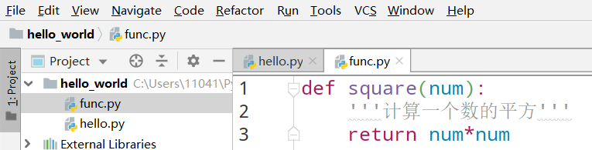
LOGO
数字图像处理
使用函数还有一个优点是可以将它们与主程序分离并存储在别的文件中，在需要调用时将它们导入到主程序中，称之为函数的模块化。
图2.8 将函数定义存储在模块中
想要在主程序hello.py中调用函数square时，只需将func.py模块使用import导入后再调用square即可，
from func import square as sqr
print(sqr(6))

Slide 41
LOGO
数字图像处理
2.2.8 使用库
库可以理解为具有相关功能的模块的集合。有一些库是Python自带的标准库，还有一些是第三方库，需要自行下载安装。
Python中自带了pip来安装各种第三方库，以Windows10系统下更换为阿里源为例：
在用户路径下创建一个pip文件夹(文件夹所在路径格式为C:\用户\计算机名\)，例如C:\Users\11041\pip
新建一个记事本文本文件，内容如下：
[global]
index-url = http://mirrors.aliyun.com/pypi/simple/
[install]
trusted-host=mirrors.aliyun.com

Slide 42
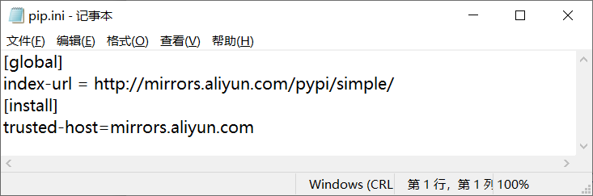
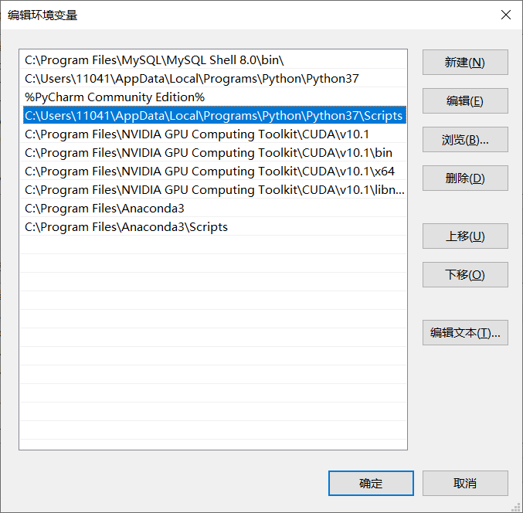
LOGO
数字图像处理
将新建的记事本文件名保存为pip.ini，如图2.9 所示。
将Python37文件夹下的Scripts文件夹添加到环境变量。环境变量添加完毕后如图 中项所示。
图2.9 更改pip下载源

Slide 43
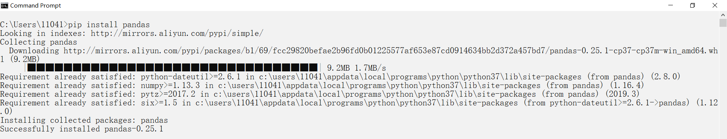
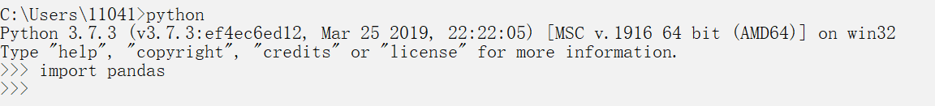
LOGO
数字图像处理
以安装一个第三方库pandas作为示例：
在命令行窗口输入pip install pandas，就会自动安装当前最新版本的pandas与其他需要的组件，可以看到当前最新版本为0.25.1，如图2. 10 所示。
图2.10 用pip安装pandas
在命令行窗口输入python→import pandas，出现>>>符号代表已经成功安装并导入，如图2.11所示：
图2.11 验证是否成功安装

Slide 44
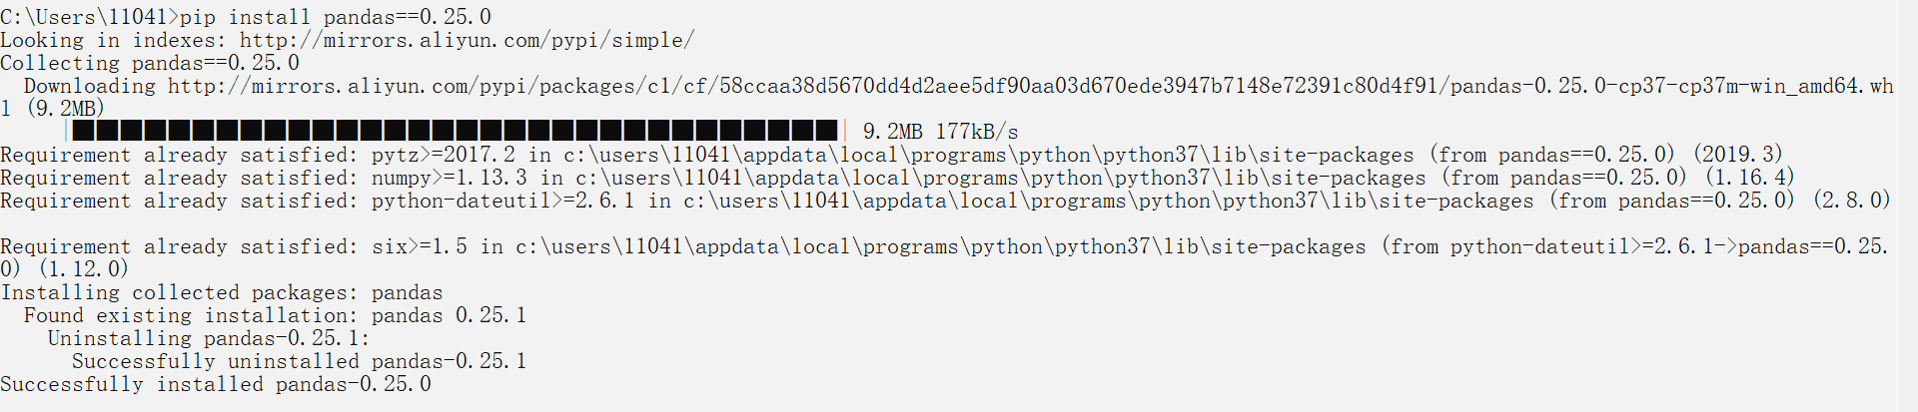
LOGO
数字图像处理
如果想要安装以往版本的库，可在库名称后加==版本号，例如安装0.25.0版本的pandas，在在命令行窗口输入pip install pandas==0.25.0，可以看到用指定版本代替了原版本。
图2.12 安装指定版本的pandas
在命令行窗口输入pip uninstall pandas可以卸载pandas库，输入pip list可查看所有用pip安装的库。

Slide 45
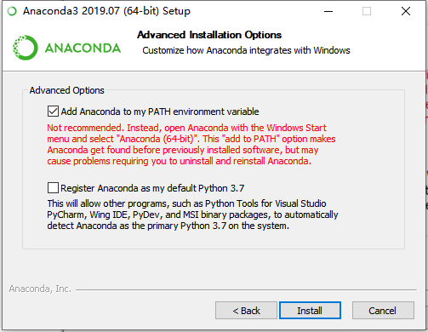
LOGO
数字图像处理
我们还可以使用Anaconda创建各种虚拟环境配置我们需要的python版本与各种库。
打开网址https://www.anaconda.com/distribution/#download-section，选择下载适当的版本后按照提示进行安装。如图2.13所示。
图2.13 安装Anaconda

Slide 46
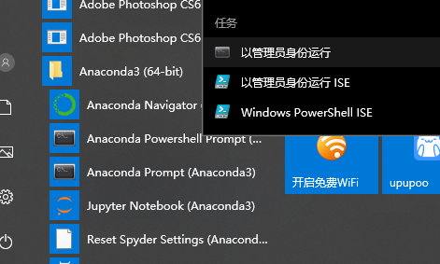
LOGO
数字图像处理
安装完成后在开始菜单找到Anaconda3菜单，右击Anaconda Powershell Prompt后选择以管理员身份运行，如图2.14 所示。
图2.14 安装Anaconda

Slide 47
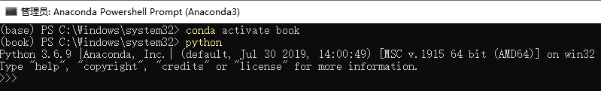
LOGO
数字图像处理
在打开的窗口内输入conda create -n book python=3.6，出现询问后输入y，按下ENTER就可以创建一个python版本为3.6的，名称为book的虚拟python环境。
在窗口内输入conda activate book即可激活创建好的book环境。如图2.15 所示。
图2.15 激活虚拟环境

Slide 48
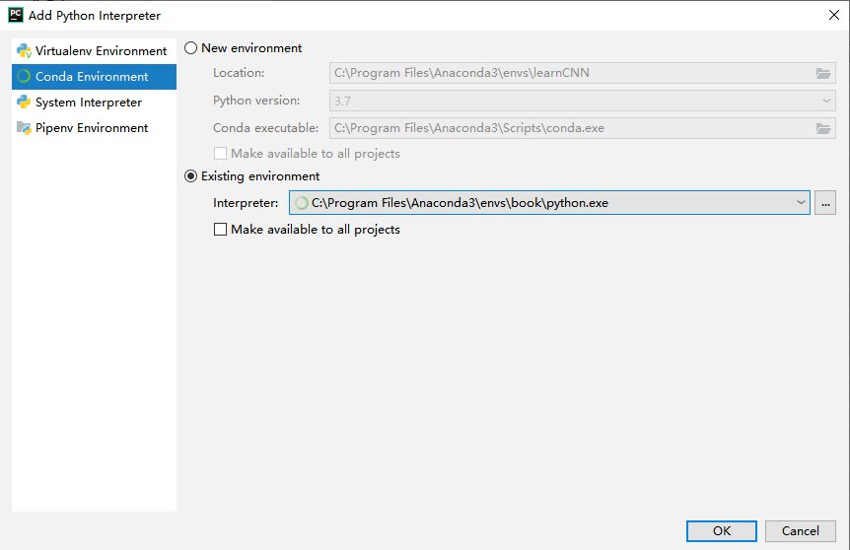
LOGO
数字图像处理
在PyCharm中选择File→Settings→Project:Hello_world→Project Interpreter，点击右上角齿轮→Add...→Conda Environment→Existing Environment→OK，就可以选择创建的book环境，此后默认的解释器与使用的库都会变为book环境下。在Project Interpreter中可以切换各种环境，如图2.16所示。
图2.16 在Pycharm中选择虚拟环境

Slide 49
LOGO
数字图像处理
一般在安装Python时都自带numpy，在使用时只需要直接导入即可。
例子21 numpy的使用
import numpy as np
x = np.array([1,2,3]) #创建2个numpy数组
y = np.array([4,5,6])
print(x+y)
print(x-y)
print(x*y)
print(x/y)
print(x/2)
例21 运行结果:
[5 7 9]
[-3 -3 -3]
[ 4 10 18]
[0.25 0.4 0.5 ]
[0.5 1. 1.5]

Slide 50
LOGO
数字图像处理
能够与数字进行运算是因为numpy在运算时进行了广播(broadcast)，将单个数字扩充为与被除数组相同形状的数组后进行运算。
例子22 广播机制
import numpy as np
a = np.array([[1,2],[3,4]])
b = np.array([10,20])
print(a.shape)
#.shape操作可以显示矩阵的形状
print(b.shape)
print(a/b)
例22 运行结果：
(2, 2)
(2,)
[[0.1 0.1]
[0.3 0.2]]
在进行a/b运算时，numpy进行了广播操作，将b数组扩充为[[10,20],[10,20]]后与数组a进行对应元素除法运算。

Slide 51
LOGO
数字图像处理
还有一种运算——矩阵乘法(也叫点乘)也会经常被使用，可以用dot( )函数实现，要求进行运算的矩阵形状符合矩阵乘法的要求。
例子23 矩阵乘法
import numpy as np
a = np.array([[1,2,3],[4,5,6]])
b = np.array([[2,4],[6,8],[10,12]])
print(a.shape)
print(b.shape)
print(np.dot(a,b))
例23 运行结果：
(2, 3)
(3, 2)
[[ 44 56]
[ 98 128]]

Slide 52
LOGO
数字图像处理
使用.reshape()函数可以改变矩阵的形状，改变后元素保持原有的相邻关系。
例子24 reshape函数
a = np.array([[1,3,2],[3,4,1]])
b=a.reshape(3,2)
print(b)
例24 运行结果：
[[1 3]
[2 3]
[4 1]]

Slide 53
LOGO
数字图像处理
2.2.9 类
Python用类来模拟表示现实世界中的事物和情景，并基于这些类来创建对象。
在编写类时，可以先定义一大类都有的通用行为，然后可以根据每个对象各自具有的特点来编写不同的功能。根据类来创建对象称为实例化。
class Dog(): '''创建模拟小狗的类'''
def __init__(self,name,age):
'''''初始化属性name和age'‘’
self.name = name
self.age = age
def sit(self): '''''模拟小狗蹲下'''
print(self.name + ' is now sitting.’)
def roll_over(self): '''''模拟小狗打滚'''
print(self.name + ' rolled over.')
类用class表示，在命名类时，将类名中的每个单词首字母都大写而不使用下划线。后面括号中是空的。

Slide 54
LOGO
数字图像处理
类中的函数称为方法。
第4行中的__init__( )是一个特殊的方法(init前后各有2个_)，每当根据类Dog创建新实例时，都会自动运行它，也称为构造函数。__init__( )方法在定义时包含self、name、age共3个形参。
self是必不可少的，且必须位于最前面。在Python调用__init__( )方法创建实例时，将自动传入形参self，每个与类相关联的方法都会自动传递形参self，它是一个指向实例本身的引用，让实例能够访问类中的属性和方法。

Slide 55
LOGO
数字图像处理
类可以当做如何创建实例的说明。
例子25 创建实例：
my_dog = Dog('Bob',6)
print("My dog's name is " + my_dog.name)
print('My dog is ' + str(my_dog.age) + ' years old')
例子25 运行结果：
My dog's name is Bob
My dog is 6 years old
运行结果：
Bob is now sitting.
Bob rolled over.
my_dog.sit()
my_dog.roll_over()

Slide 56
LOGO
数字图像处理
类可以当做如何创建实例的说明。
例子26 属性修改：
my_dog = Dog('Bob',6)
my_dog.age = 7
print('My dog is '+str(my_dog.age)+' years old')
例26 运行结果：
My dog is 7 years old

Slide 57
LOGO
数字图像处理
在编写类时并不是总需要从头开始, 可以使用继承。
一个类继承另一个类时，将自动获得所继承类的所有属性和方法。原有的类称为父类，新编写的类称为子类。子类继承父类的所有属性和方法，还可以添加自己所独有的属性和方法。
在创建子类实例时，需要先给父类的所有属性赋值，因此子类的__init__( )方法需要借助父类`来完成。父类必须包含在当前文件中且位于子类之前。

Slide 58
LOGO
数字图像处理
例子27 类的使用
class SportingDog(Dog): '''''创建猎犬的类'''
def __init__(self,name,age):
'''''初始化父类的属性
再初始化猎犬的属性'''
super().__init__(name,age)
def hunting(self):
'''''打印猎犬正在狩猎的信息'''
print('This dog is hunting.’)
spt_dog=SportingDog('Tom',5)
spt_dog.sit()
spt_dog.roll_over()
spt_dog.hunting()
例27 运行结果：
Tom is now sitting.
Tom rolled over.
This dog is hunting.

Slide 59
LOGO
数字图像处理
首先我们创建了名为SportingDog的类，后面的括号指明它是从父类Car继承而来的。
super( )是一个特殊的函数，可以将父类与子类关联起来。这行代码调用了父类的__init__( )方法，让SportingDog类的示例包含父类的所有属性。父类也称为超类(superclass) 。
接下来我们定义了SportingDog类独有的方法hunting，并创建了名叫Tom，年龄为5的spt_dog示例。
最后我们不仅可以使用父类Dog具有的方法sit( )和roll_over( )，也可以使用子类SportingDog独有的方法hunting。

Slide 60
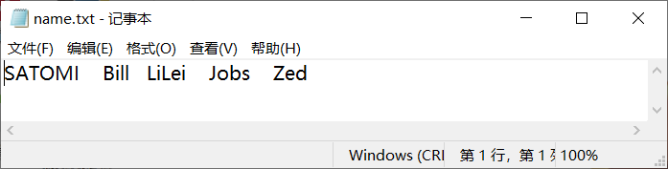
LOGO
数字图像处理
2.2.10 文件
在图像处理中经常会涉及到对文件的读取、写入等。
首先在桌面上创建一个文本文档，命名为name.txt，里面存储了一些姓名信息。
图2.17 name.txt创建
使用以下代码打开它
例28运行结果：
SATOMI
Bill
LiLei
Jobs
Zed
例子28 文件读取：
path = r'C:\Users\11041\Desktop\name.txt'
with open(path) as file_object:
contents = file_object.read()
print(contents)

Slide 61
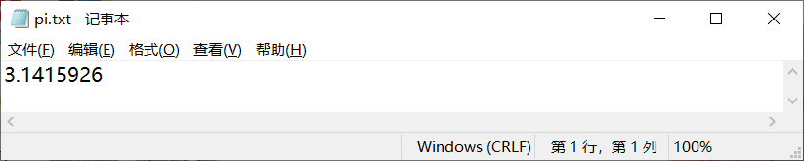
LOGO
数字图像处理
我们也经常需要把得到的数据储存在文件中，这就涉及到文件的写入。
例子29 文件写入：
path = r'C:\Users\11041\Desktop\pi.txt'
with open(path,'w') as file_object:
file_object.write('3.1415926')
这次调用open( )函数时传递了2个实参，第一个实参是要打开的文件的路径，第二个实参是打开的模式。
运行结果：
图2.18 创建pi.txt文件

Slide 62
LOGO
数字图像处理
在上面的例子中，我们使用了写入模式(‘ w ’)。在打开文件时，可以选择只读模式(‘ r ’)、写入模式(‘ w ’)和附加模式(‘ a ’)或能够读取写入的模式(‘r+’)。如果写入的文件不存在，将会自动创建它。
※※写入模式(‘ w ’)和附加模式(‘ a ’)的区别：写入模式(' w ')下新写入的内容会覆盖原有的文件内容，而附加模式(' a ')下新写入的内容不会覆盖原有的文件内容，而是附加到原有内容后面。

Slide 63
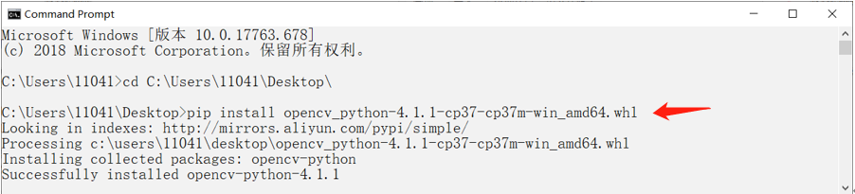
LOGO
2.3 OpenCV基础知识
2.3.1 OpenCV简介
OpenCV是一款免费的计算机视觉开源软件，可以操作图像和视频。
2.3.2 安装OpenCV
进入网址https://www.lfd.uci.edu/~gohlke/pythonlibs/#opencv，找到OpenCV选择下载适合的版本，cp后的数字代表Python的版本，cp37为Python3.7，以此类推。
下载完成后在命令行中切换目录到安装包所在路径(以桌面为例)，输入pip install 文件名，如图2.19所示。
图2.19 安装OpenCV

Slide 64
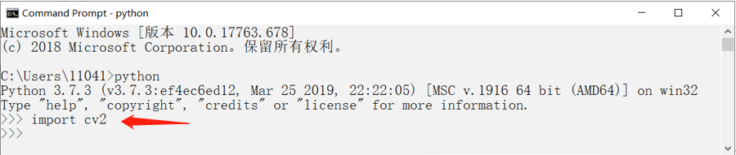
LOGO
数字图像处理
安装完成后输入python→import cv2，出现>>>符号代表安装并导入成功，如图2.20所示。
图2.20 导入OpenCV

Slide 65
LOGO
数字图像处理
2.3.3 图像文件基本操作
在OpenCV中对图像文件进行读取、显示、保存是最基本的操作。
例子30 图像文件基本操作
import cv2
img = cv2.imread(r'C:\Users\11041\Desktop\SATOMI.png',1)
cv2.imshow('SATOMI',img)
cv2.waitKey(0)
imread( )函数用来读取图像，它接受2个实参，第一个为图像文件所在的路径，第二个为读取类型flags，默认为1。具体见表2.1。

Slide 66
LOGO
数字图像处理
表2.1 flags标记值
值 | 含义 | 数值
cv2.IMREAD_UNCHARGRD | 保持原格式不变。 | -1
cv2.IMREAD_GRAYSCALE | 将图像调整为单通道的灰度图像。 | 0
cv2.IMREAD_COLOR | 将图像调整为3通道的BGR图像。该值是默认值。 | 1
cv2.IMREAD_ANYDEPTH | 当载入图像为16位或32位时，返回对应的深度图像，则将其转换为8位图像。 | 2
cv2.IMREAD_ANYCOLOR | 以任何可能的颜色格式读取图像 | 4

Slide 67
LOGO
数字图像处理
imshow( )函数用来显示图像，同样有2个参数。第一个为展示窗口的名称，第二个为要展示的图像。
waitKey( )函数用来等待按键，当用户按下键盘后，该语句会被执行，并获取返回值。括号内的参数为等待键盘触发的时间，单位是ms。当该值是负数或零时，表示无限等待，该值默认为0。当有按键被按下，waitKey( )函数返回该按键的ASCII码，如果没有按键按下，则返回-1。
imwrite( )函数可以用来保存图像。

Slide 68
LOGO
数字图像处理
例子31 imread操作：
import cv2
img = cv2.imread(r'C:\Users\11041\Desktop\SATOMI.png',-1)
print(img)
print(img.shape) #.shape操作可以显示矩阵的形状
例31 运行结果：
[[[166 173 188]
[158 166 180]
[159 167 181]
...
[[159 168 179]
[151 160 171]
[154 163 175]
...
#中间省略
[ 80 106 131]
[ 81 105 129]
[ 82 105 129]]]
...
(720, 1280, 3)

Slide 69
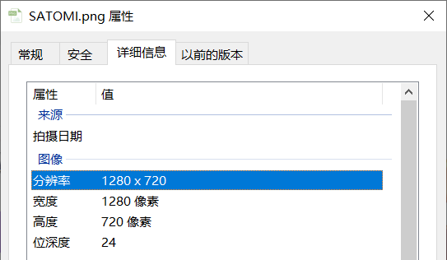
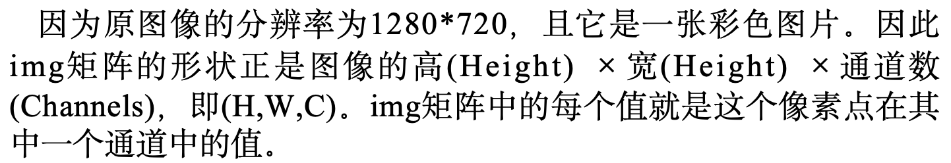
LOGO
数字图像处理
让我们来看一下原图像文件的属性。
图2.21 图像文件的属性
因为原图像的分辨率为1280*720，且它是一张彩色图片。因此img矩阵的形状正是图像的高(Height)$×$宽(Height)$×$通道数(Channels)，即(H,W,C)。img矩阵中的每个值就是这个像素点在其中一个通道中的值。

Slide 70
LOGO
数字图像处理
例子32 imwrite操作：
import cv2
img = cv2.imread(r'C:\Users\11041\Desktop\SATOMI.png',1)
cv2.imwrite(r'C:\Users\11041\Desktop\01.png',img)
将原图像的副本命名为01.png后保存到了指定路径。imwrite( )函数的第一个参数为新保存的图像副本的路径与文件名，第二个参数为原图像。还有第三个参数表示特定格式保存的参数编码。

